Slide 1
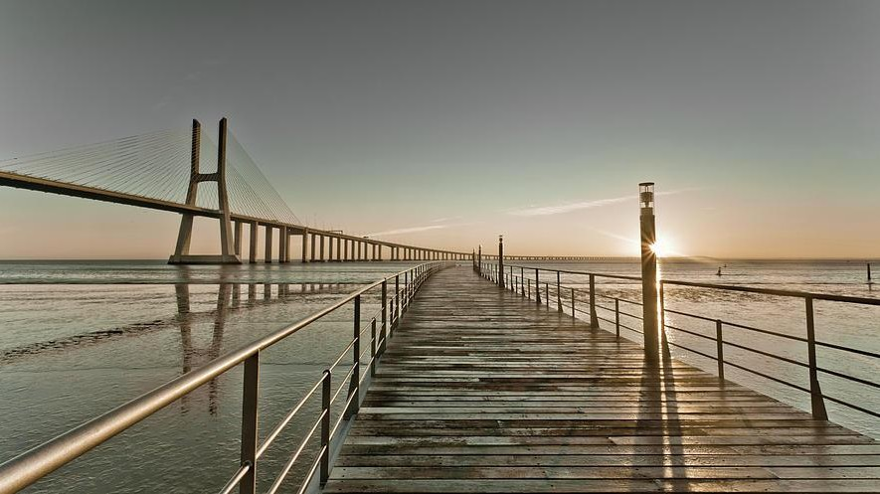

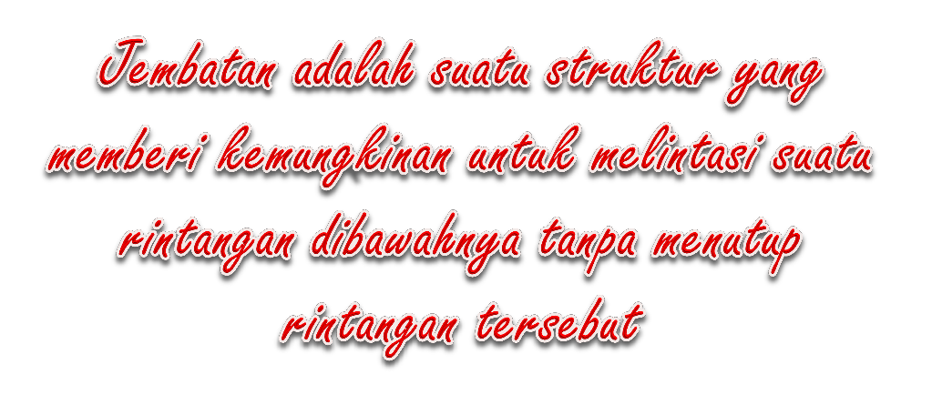
JENIS DAN KOMPONEN

Slide 2
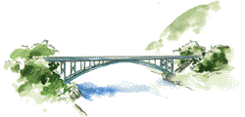
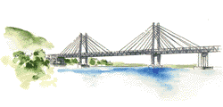
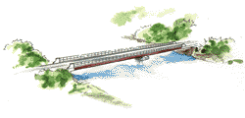
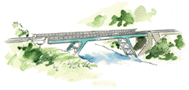
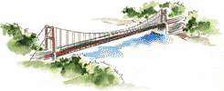
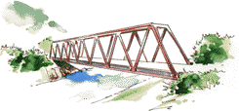
Tipe Jembatan
Menurut Jenis Struktur Atas (Upper Structure)
Arch Bridge
Cable Stayed Bridge
Girder Bridge
Rigid Frame Bridge
Structural Type | Material | Rentang Bentang (m) | Bentang maksimum dalam realita
Slab (Pelat) | Concrete | 0 – 12
Girder (Gelagar) | Concrete | 12 – 250 | 240, Hamana-Ko Lane
 | Steel | 30 – 260 | ^{261, Sava I} Suspension Bridge
Cable-stayed (Kabel Tarik) | Concrete | ≤ 250 | 235, Maracaibo
 | Steel | 90 – 850 | 856, Normandy
Truss (Rangka) | Steel | 90 – 550 | 550, Quebec (rail)
 | Concrete | 90 – 300 | 305, Gladesville
Arch (Pelengkung) | Steel truss | 240 – 500 | 510, New River Gorge
 | Steel rib | 120 – 360 | 365, Port Mann _{Truss Bridge}
Suspension (Gantung) | Steel | 300 - 1400 | 1410, Humber

Slide 3
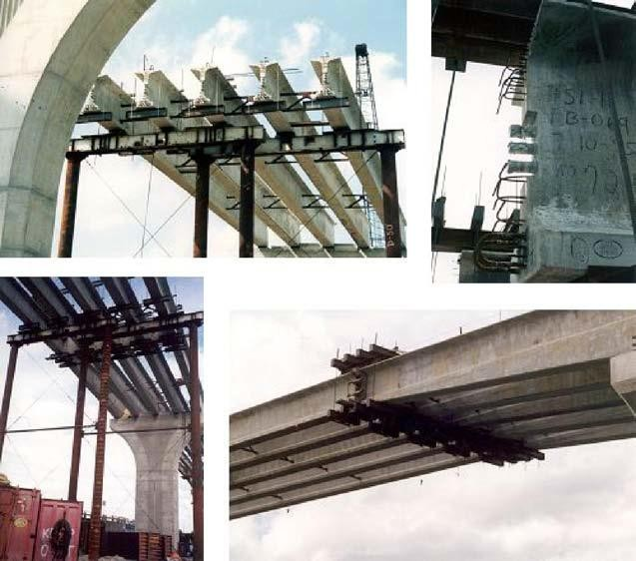
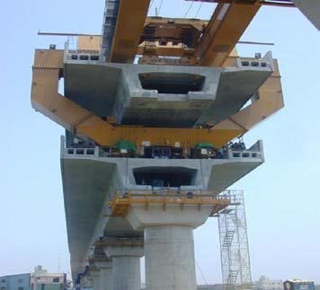
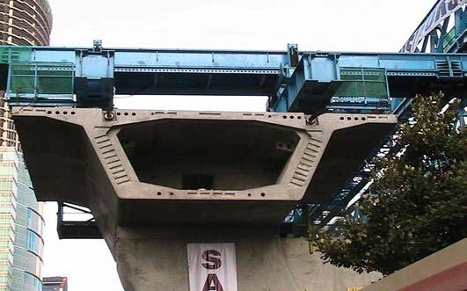

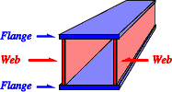
Jembatan Girder (Girder Bridge)
Box-Girder Bridge
I-Girder Bridge
An I-beam is very simple to design and build and works very well in most cases, but more prone to torque/twisting forces. Box girders, being more stable are also able to span greater distances and are often used for longer spans, where I-beams would not be sufficiently strong or stable. However, the design and fabrication of box girders is more difficult than that of I beams.

Slide 4
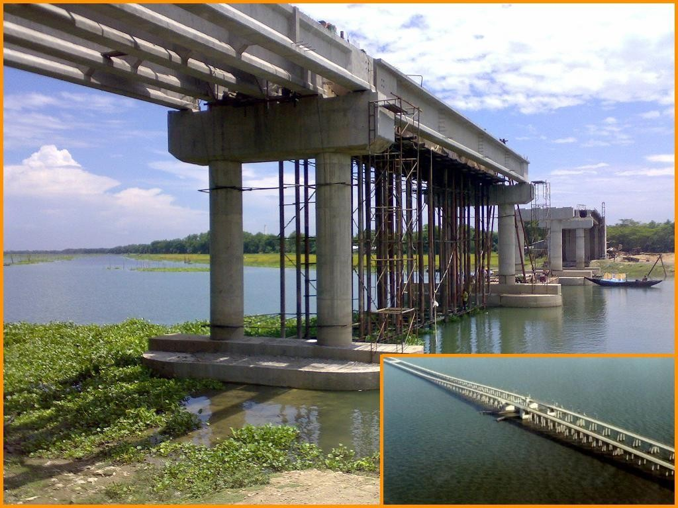

Slide 5
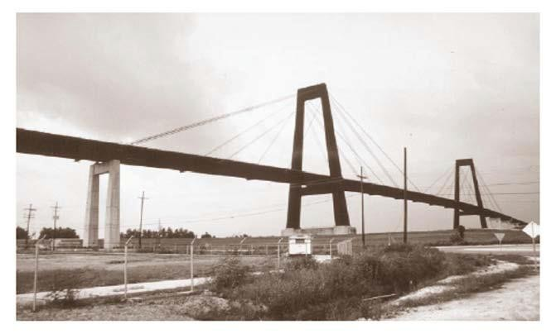
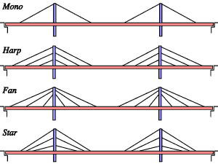
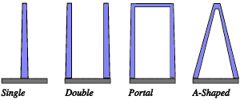
Cable-Stayed Bridge (Jembatan Kabel Tarik)
A typical cable stayed bridge is a continuous girder with one or more towers erected above piers in the middle of the span. From these towers, cables stretch down diagonally (usually to both sides) and support the girder
The lighter weight of the bridge, though a disadvantage in a heavy wind, is an advantage during an earthquake. However, should uneven settling of the foundations occur during an earthquake or over time, the cable-stayed bridge can suffer damage so care must be taken in planning the foundations.
The modern yet simple appearance of the cable-stayed
bridge makes it an attractive and distinct landmark.
Cable arrangements are:
Typical towers used are:

Slide 6
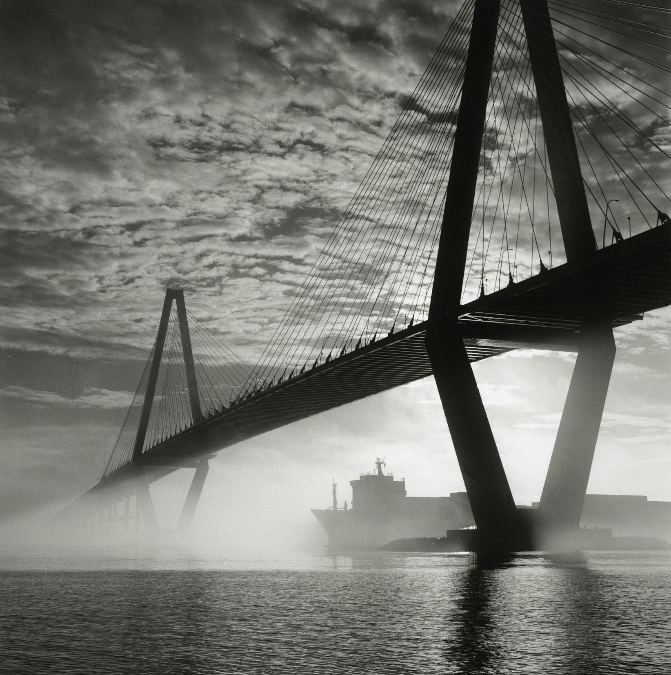

Slide 7




Jembatan Rangka (Truss Bridge)
The truss is a simple skeletal structure.
The individual members of a simple truss are only subject to tension and compression forces and not bending forces.
Like the girder bridges, there are both simple and continuous trusses.
Because the truss is a hollow skeletal structure, the roadway may pass over or even through the structure allowing for clearance below the bridge often not possible with other bridge types.
The Warren truss
Most used
(Smaller spans)
(Longer spans)
The Pratt truss
All the diagonal members are subject to tension forces only while the shorter vertical members handle the compressive forces. This allows for thinner diagonal members resulting in a more economic design.
The Howe truss
the opposite of the Pratt truss. The diagonal members face in the opposite direction and handle compressive forces. This makes it very uneconomic design for steel bridges and its use is rarely seen

Slide 8
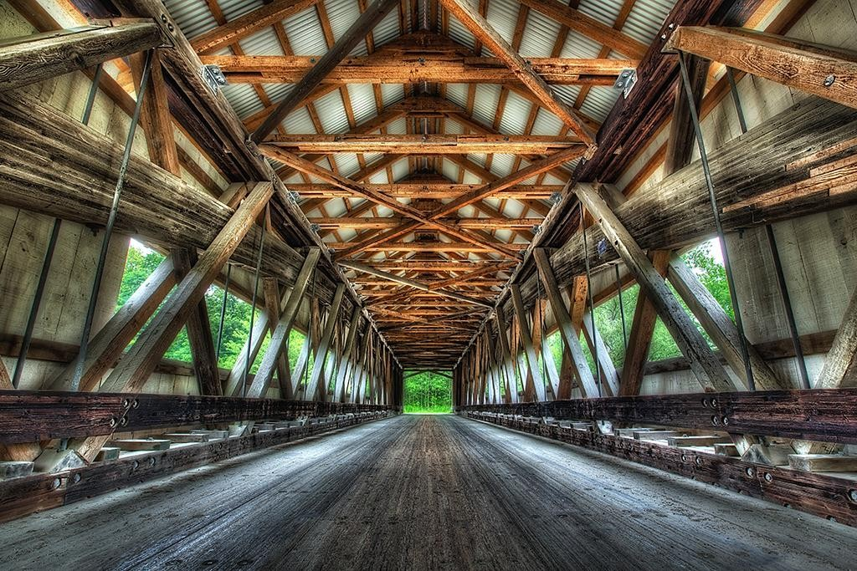

Slide 9
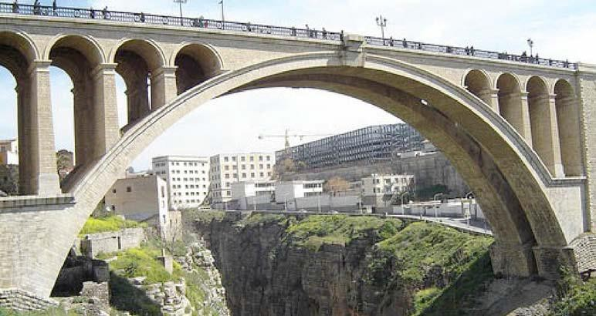
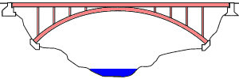


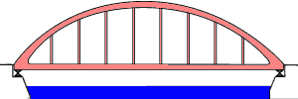
Jembatan Pelengkung (Arch Bridge)
The hinge-less arch
The two hinged arch
The three-hinged arch
Arches use a curved structure which provides a high resistance to bending forces. Unlike girder and truss bridges, both ends of an arch are fixed in the horizontal direction (i.e. no horizontal movement is allowed in the bearing). Thus when a load is placed on the bridge (e.g. a car passes over it) horizontal forces occur in the bearings of the arch. These horizontal forces are unique to the arch and as a result arches can only be used where the ground or foundation is solid and stable.
The tied arch

Slide 10
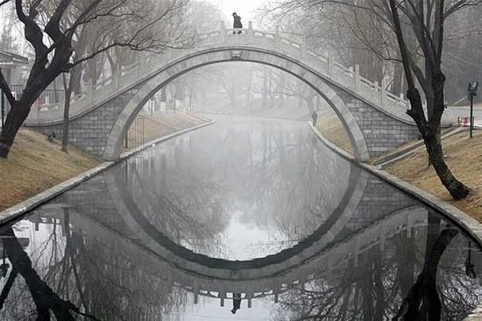

Slide 11

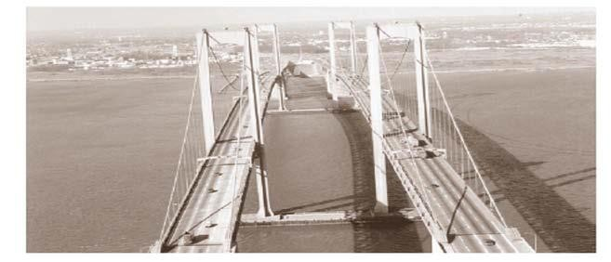
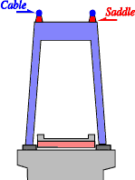
Suspension Bridge (Jembatan Gantung)
Of all the bridge types in use today, the suspension bridge
allows for the longest spans.
At first glance the suspension and cable-stayed bridges may
look similar, but they are quite different.
A typical suspension bridge is a continuous girder with one or more towers erected above piers in the middle of the span.
The girder itself it usually a truss or box girder though in shorter spans, plate girders are not uncommon.
At both ends of the bridge large anchors or counter weights
are placed to hold the ends of the cables.
From the main cables, smaller cables known as hanger cables or hanger ropes are hung down and attached to the girder.
As explained in the cable stayed bridge section, steel cables
are extremely strong yet flexible.
The main cables are stretched from one anchor over the tops of the tower(s) and attached to the opposite anchor. The cables pass over a special structure known as a saddle. The saddle allows the cables to slide as loads pull from one side or the other and to smoothly transfer the load from the cables to the tower.

Slide 12


Slide 13

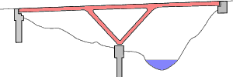
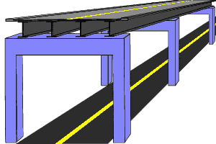
Jembatan Portal Kaku (Rigid Frame Bridge)
In a standard girder bridge, the girder and the piers are separate structures. However, a rigid frame bridge is one in
which the piers and girder are one solid structure.
The batter post rigid frame bridge is particularly well suited for river and valley crossings because piers tilted at an angle can straddle the crossing more effectively without requiring the construction of foundations in the middle of the river or piers in deep parts of a valley
V shaped frames make effective use of foundations. Each V-shaped pier provides two supports to the girder, reducing the number of foundations and creating a less cluttered profile
Pi shaped rigid frame structures are used frequently as the piers and supports for inner city highways. The frame supports the raised highway and at the same time allows traffic to run directly under the bridge

Slide 14
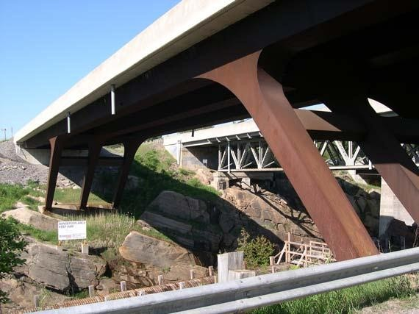

Slide 15
Tipe Jembatan
Menurut Jenis Beban
• Jalan Umum
Jalan Kereta Api
Pejalan Kaki
Saluran Air
Pipa, atau
Gabungan dari masing-masing tersebut di atas.
Menurut Jenis Statika
Jembatan Sederhana
Jembatan diatas dua tumpuan; statis tertentu
Jalan Menerus
Jembatan diatas lebih dari dua tumpuan; statis tak tentu Saluran Air

Slide 16
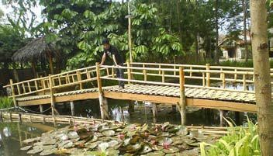
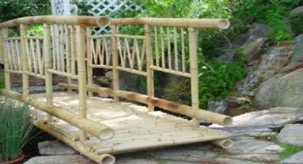
Tipe Jembatan
Menurut Jenis Material Struktur Atas
  Jembatan Bambu
Bambu yang digunakan untuk konstruksi jembatan harus cukup tua dengan kualitas baik, lurus dan panjang, diantaranya jenis bambu gombong, bambu tali, dan bambu betung. Bambu ini memiliki kekuatan, keuletan, dan keawetan yang baik, atau jenis lain dengan persyaratan antara lain :
    Bambu harus berumur tua, berwarna kuning jernih, hitam atau hijau tua, berbintik putih pada pangkalnya, berserat padat dengan permukaan mengkilat, buku-bukunya tidak boleh pecah.
    Pelupuh dan barang anyaman bambu seperti dan lain-lain harus terbuat dari bambu yang terendam dengan baik, tahan lama dan terbuat dari jenis bambu dengan garis tengah minimum 4 cm dan harus terbuat dari kulit bambu.
    Bambu untuk tiang atau cerucuk stabilitas tanah, harus dari jenis yang tahan lama dengan garis tengah minimum 8 cm.

Slide 17
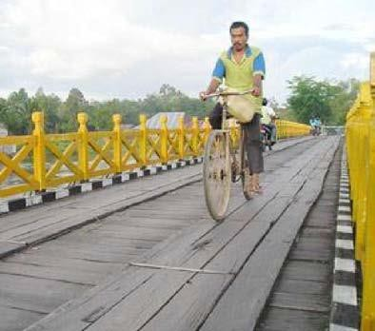
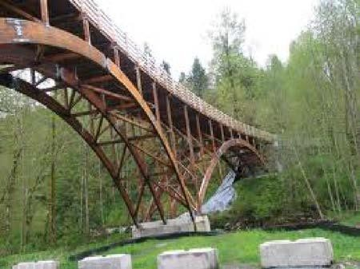
Tipe Jembatan
Menurut Jenis Material Struktur Atas
  Jembatan Kayu
Keuntungan jembatan kayu antara lain:
    Kayu relatif ringan, biaya transportasi dan konstruksi relatif murah, dan dapat dikerjakan dengan alat yang sederhana
    Pekerjaan-pekerjaan detail dapat dikerjakan tanpa
memerlukan peralatan khusus dan tenaga ahli yang tinggi
    Jembatan kayu lebih suka menggunakan dek dari kayu sehingga menguntungkan untuk lokasi yang terpencil dan jauh dari lokasi pembuatan beton siap pakai (ready mix concrete). Dek kayu dapat dipasang tanpa bekisting dan tulangan sehingga menghemat biaya
    Kayu tidak mudah korosi seperti baja atau beton
    Kayu merupakan bahan yang sangat estetik bila didesain
dengan benar dan dipadukan dengan lingkungan sekitar
Karenanya, jembatan kayu lebih cocok untuk bentang pendek.

Slide 18
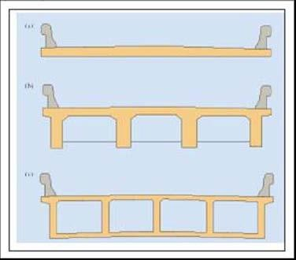
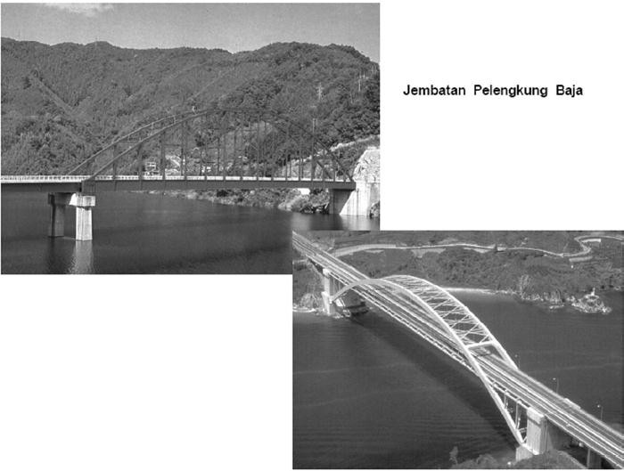
Tipe Jembatan
Menurut Jenis Material Struktur Atas
Jembatan Beton Terdiri dari jembatan:
  Slab
  Balok T
  Gelagar I dan Kotak (I-Girder and Box Girder)
  Beton Prategang
Jembatan Baja
Terdiri dari jembatan:
  Pelengkung Baja
  Rangka Batang (Truss)
  Gantung (Suspension)
  Cable Stayed

Slide 19
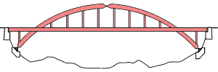

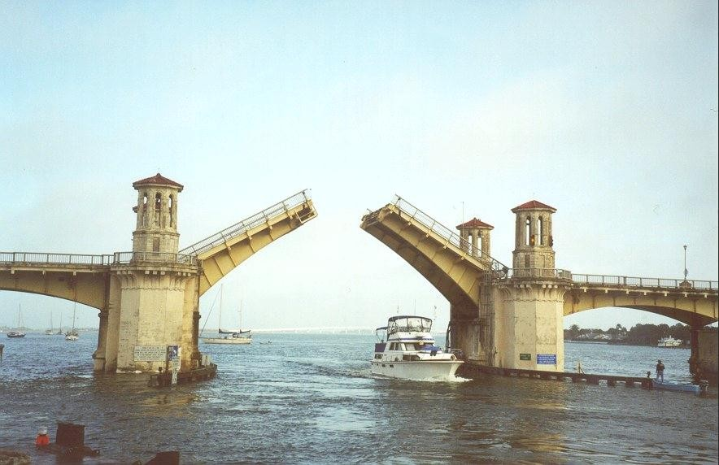
Tipe Jembatan
Menurut Letak Lantai Kendaraan
Jembatan Lantai Kendaraan Atas (Deck Bridges)
Lantai kendaraan jembatan letaknya di atas konstruksi pemikul utamanya.
Jembatan Lantai Kendaraan Bawah (Through Bridges)
Lantai Kendaraan jembatan ada di bagian bawah konstruksi pemikul utamanya.
Jembatan Lantai Kendaraan Tengah (Semi Thorugh Bridges)
Lantai kendaraannya terletak di bagian tengah konstruksi pemikul utamanya.
Non Submersible Bridge :
Jembatan yang lantai kendaraannya bebas dari muka air banjir tertinggi.
Submersible Bridge
Jembatan yang lantai kendaraannya tidak selalu bebas dari muka air tertinggi sungai.

Slide 20
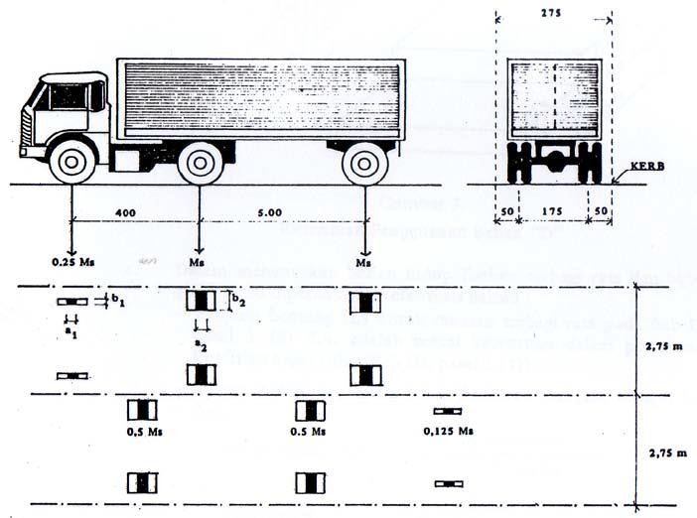
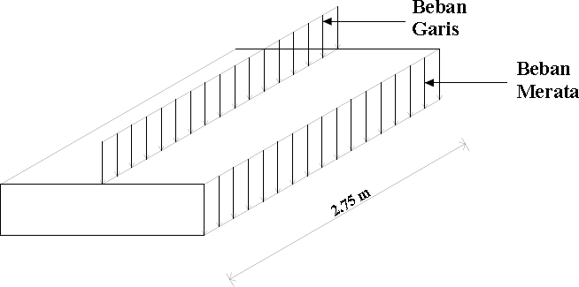
Tipe Jembatan
Beban T
Menurut Kelas Jembatan
Jembatan Kelas Standar (A/I) :
Beban: 100 % muatan “T” dan 100 % muatan “D”.
Lebar jembatan: (1,00 + 7,00 + 1,00) meter.
Jembatan Kelas Sub Standar (B/II) :
Beban: 70 % muatan “T” dan 70 % muatan “D”. Lebar jembatan: ( 0,50 + 6,00 + 0,50 ) meter.
Beban D
Jembatan Kelas Low Standar (C/III) :
Beban: 50 % muatan “T” dan 50 % muatan “D”.
Lebar jembatan: (0,50 + 3,50 + 0,50) meter.

Slide 21
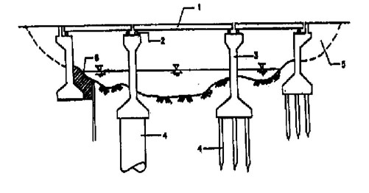
KOMPONEN JEMBATAN
Bangunan atas.
Landasan
Bangunan bawah.
Pondasi.
Embakment.
Bangunan pangaman jembatan
I. BANGUNAN ATAS
Bangunan atas memikul beban tetap, hidup, dan sementara,
kemudian melimpahkannya ke perletakan jembatan. Bangunan atas terdiri atas :
2) Konstruksi Pemikul Utama
Konstruksi ini menerima semua beban dari konstruksi lantai
kendaraan dan memindahkannya ke perletakan jembatan. Selain itu memikul beratnya sendiri dan beban sementara yang bekerja langsung kepadanya.
1) Konstruksi Lantai Kendaraan, tersusun dari :
Pelat Lantai Kendaraan
Balok Memanjang
Balok Melintang
Trotoar, dan
Sandaran Jembatan
Konstruksi-Konstruksi Pengaku, bila diperlukan pengaku pada struktur.
Lampu Penerangan pada Jembatan.
Disamping beratnya sendiri, lantai kendaraan menerima langsung beban hidup dan sementara.

Slide 22
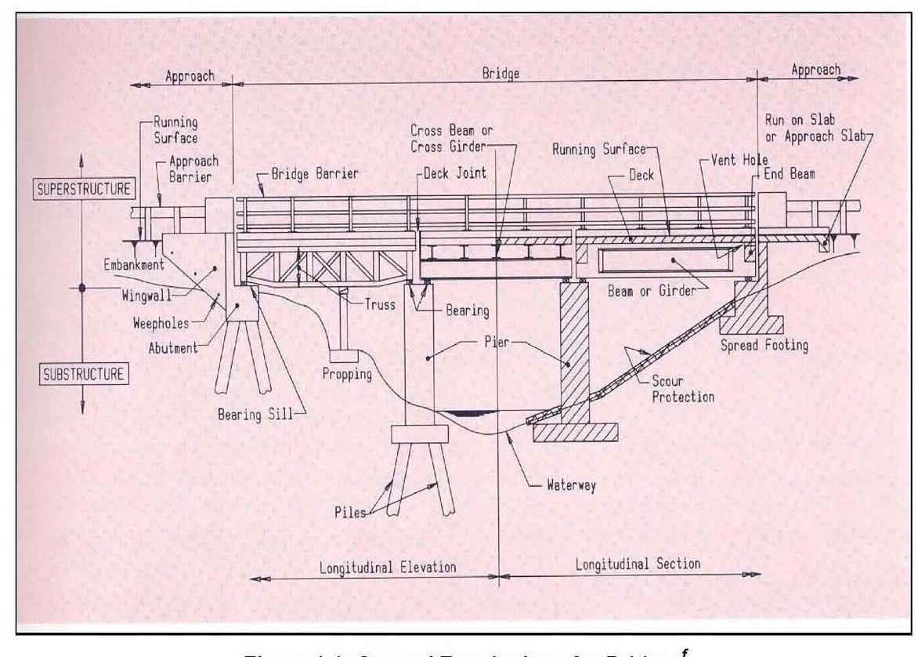
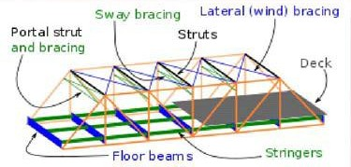
KOMPONEN JEMBATAN
Truss Deck Bridge
(Left)
Steel Girder (Centre)
Concrete I-Girder
(Right)
Truss Through Bridge (Below)

Slide 23
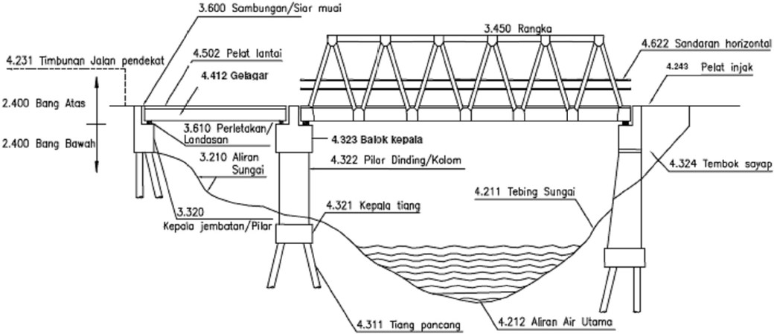
KOMPONEN JEMBATAN
RANGKA (TRUSS)
- TAMPAK SAMPING -

Slide 24
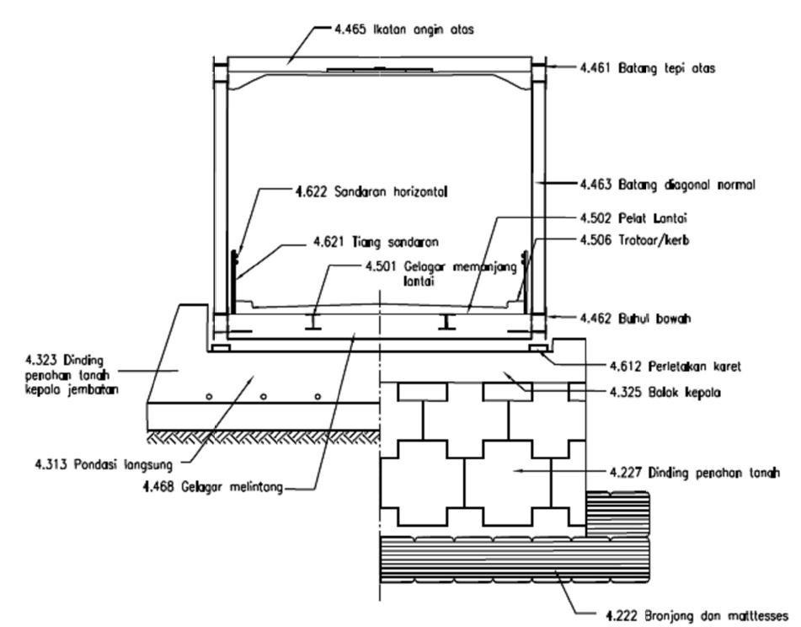
KOMPONEN JEMBATAN RANGKA (TRUSS)
- POTONGAN -

Slide 25
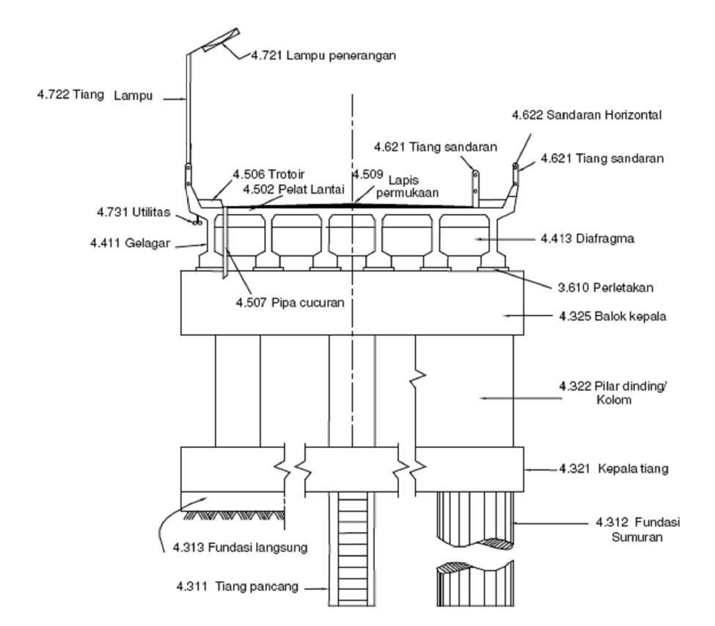
KOMPONEN JEMBATAN
I-GIRDER

Slide 26
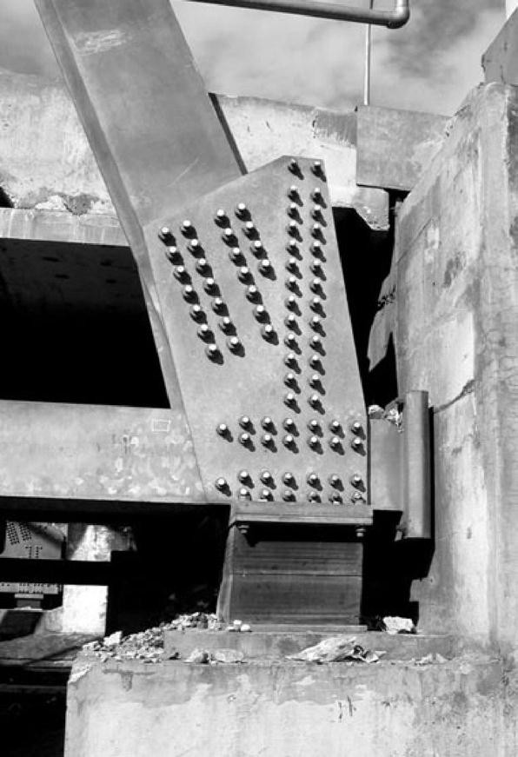
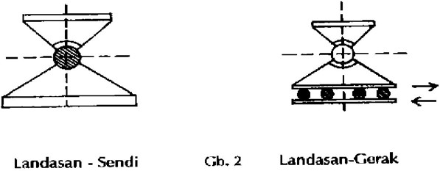
PERLETAKAN / LANDASAN
Bagian ujung bawah dari suatu bangunan atas yang berfungsi menyalurkan gaya-gaya reaksi dari bangunan atas ke bangunan bawah.
Menurut fungsinya dibedakan:
landasan - sendi (fixed bearing) landasan Gerak (movable bearing)

Slide 27
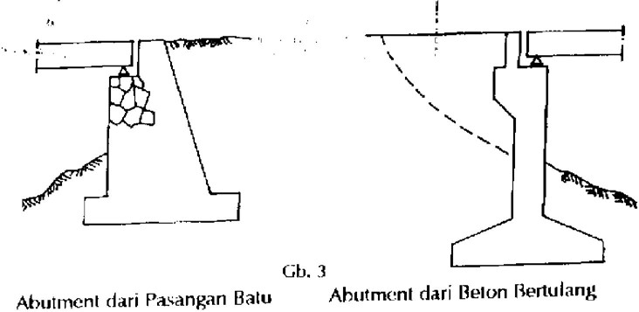
BANGUNAN BAWAH
Bangunan bawah menerima semua beban dari bangunan atas melalui perletakan dan meneruskannya ke pondasi jembatan. Bangunan bawah terdiri atas :
Tembok Pangkal (Abutment)
Yaitu bangunan bawah yang terletak pada pangkal (= awal) jembatan dan akhir jembatan yaitu di kedua tepi dari rintangan yang dilintasi. Biasanya juga bekerja sebagai tembok penahan tanah.
Pilar Jembatan
Yaitu bangunan bawah yang ada di tengah jalur rintangan.
an

Slide 28
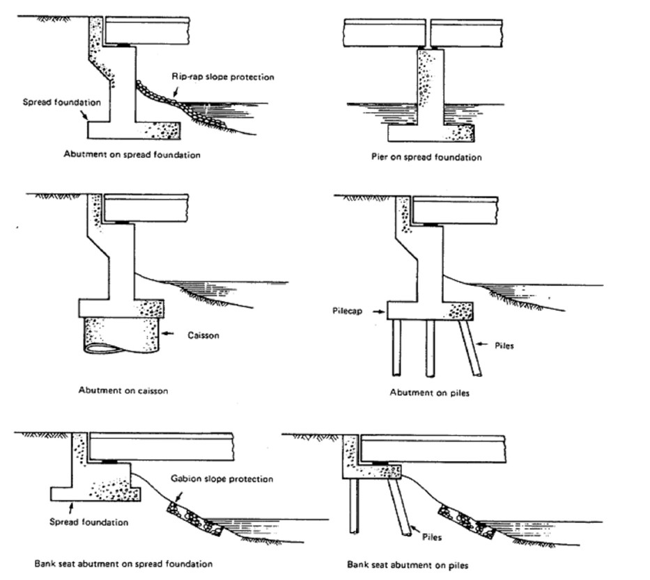
Contoh-contoh Abutment dan
Pondasi Jembatan

Slide 29
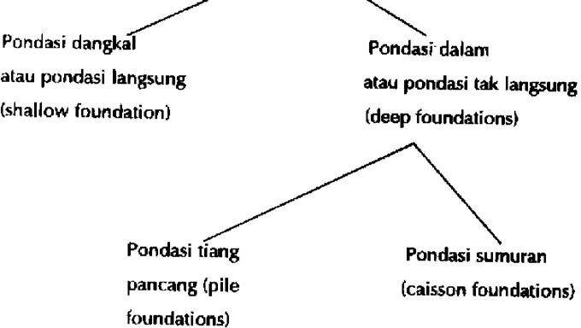
PONDASI JEMBATAN
Pondasi menerima seluruh beban Jembatan melalui bangunan bawah, dan gaya yang bekerja pada badan pondasi itu sendiri, kemudian meneruskannya kepada tanah di bawahnya, tanpa mengakibatkan slip, keruntuhan dan deformasi yang berlebihan dalam jangka panjang, minimal selama umur jasa
Pondasi Langsung : Digunakan bila lapisan tanah pondasi yang telah diperhitungkan rnarnpu memikul beban-beban diatasnya, terletak pada lokasi yang dangkal dari tanah setempat.
Pondasi-Dalam Digunakan apabila lapisan tanah keras yang mampu memikul beban Ietaknya cukup dalam.

Slide 30
BAGIAN LAIN DARI JEMBATAN
Approach Jembatan :
Merupakan peralihan dari tepian ke bangunan atas jembatan.
Perletakan Jembatan :
Menghubungkan bangunan atas dengan bangunan bawah Jembatan. Tembok Sayap
Bagian tembok pangkal yang dibuat untuk menjamin stabilitas tanah dibawah approach jembatan, terutama terhadap longsor (= ke samping)
Pelat Injak
Konstruksi di dalam tanah di belakang tembok pangkal untuk menjaga agar peralihan masuk ke jembatan
berlangsung dengan hentakan minimum.

Slide 31
BAGIAN LAIN DARI JEMBATAN
Tembok Penghantar
Tembok pengaman lalu lintas pada entrance jembatan.
Joints
Dipakai untuk memberi kesempatan gerakan untuk muai dan susut pada lantai kendaraan, hingga tegangan akibat perubahan suhu dibatasi tetap rendah, dan mengurangi bahaya retak pada beton.
Konstruksi Perlindungan untuk Tebing dan dasar sungai.
Menjaga stabilitas lereng tepian sungai, dan mencegah scouring dasar sungai di daerah jembatan.

Slide 32
Terima Kasih

